Slide 1
Презентация профориентационного урока "Моя Россия – новые горизонты" по теме: "Профессия: строитель"
newUROKI.net
Всё для учителя – всё бесплатно!
О профессии "Строитель"
Путешествие в мир строительства начинается с профориентационного урока, в котором вы познакомитесь с интересными фактами, качествами и возможностями этой профессии.
newUROKI.net

Slide 2
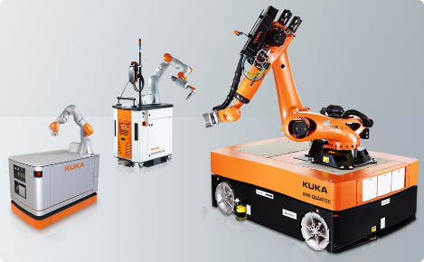
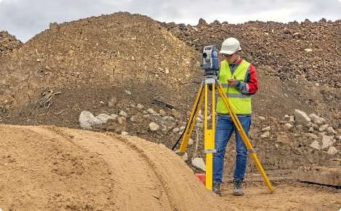
Общие факты о профессии
Строительство зданий
Робототехника в строительстве
Одно из самых популярных направлений в строительной отрасли. Тысячи новых зданий строятся каждый год.
Роботы уже используются в некоторых строительных работах для увеличения производительности и безопасности.
Экологическое строительство
Строительные работы
Строительство, которое удовлетворяет потребности человека в безвредности для окружающей среды.
Строительные работы, такие как земляные работы, подготовка фундаментов и окончательные отделочные работы.
newUROKI.net

Slide 3
Отрасли профессиональной деятельности
Строительство зданий и сооружений
Дорожное строительство
Инженерное строительство
Крупнейшая отрасль строительства, включающая общественное и промышленное строительство.
Включает в себя ремонт и строительство дорожных покрытий.
Строительство промышленных зданий, мостов, тоннелей и других сооружений.
newUROKI.net

Slide 4
Качества, которые помогут в профессии
Точность и внимательность
Строительство - это в основном точный процесс, поэтому важно быть внимательным к деталям и делать все правильно.
1
2
3
Умение работать в команде
Решение проблем
Строительные проекты включают взаимодействие с большим количеством людей, так что важно иметь умение работать в команде.
Ошибки и проблемы встречаются на стройке каждый день, и важно уметь принимать решения в кратчайшие сроки.
newUROKI.net

Slide 5
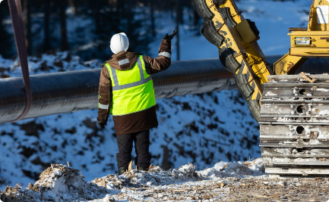
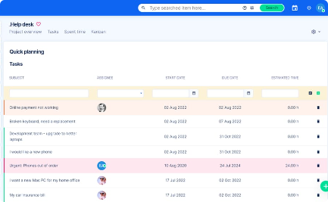
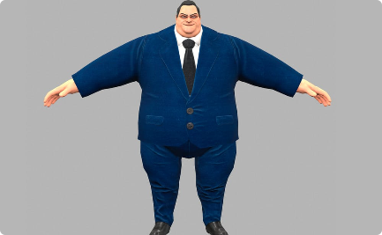
Возможности для развития карьеры
Старший прораб
Планировщик проектов
Генеральный директор
Руководит основными работами на строительной площадке и контролирует выполнение проекта.
Отвечает за планирование, координацию и контроль работы на строительной площадке.
Отвечает за все аспекты компании, включая финансы, маркетинг и; стратегическое управление.
newUROKI.net

Slide 6
Практические задания и учебные действия
1
Работа с чертежами
2
Изучение безопасности на рабочем месте
3
Практика на строительных площадках
Ознакомьтесь со специальными инструментами и материалами, необходимыми для чтения и понимания чертежей.
Пройдите краткосрочный курс обучения, который даст вам представление о стандартах безопасности на рабочем месте.
Возможность получить опыт и знания, работая на реальных строительных площадках.
newUROKI.net

Slide 7
Вопросы и ответы
1.
Какие навыки нужны для работы строителем?
2.
Какие материалы используются в строительстве?
3.
Какие достоинства работы на стройке?
newUROKI.net

